Slide 1
Ситуация успеха на уроках русского языка
Успех в учении – единственный источник
внутренних сил, рождающий энергию для
преодоления трудностей, желания учиться.
В.А. Сухомлинский.
Работа учителя ГБОУ лицей № 1793 «Жулебино»
Федотовой Г.Г.
Москва, 2014

Slide 2
Цель
выявить и изучить
наиболее эффективные технологии,
позволяющие обеспечить ситуацию успеха на уроках русского языка

Slide 3
Ученье – свет, дающий человеку уверенность в своих действиях и поступках.
Приобрести эту уверенность помогают образовательные учреждения разного типа,
одним из которых является школа.
НАДЕЖДЫ ПРОБЛЕМЫ
добиться признания; крушение этого
заслужить любовь светлого оптимизма
и уважение со стороны
учителей и одноклассников.

Slide 4
Вопросы, ответы на которые искали не только наши современники, но и педагоги прошлых лет, актуальны и для нас
Так почему же ребёнок теряет интерес к учебе?
Виновата ли в этом школа и ее методы обучения?
Какую роль при этом играет учитель?
Может ли учитель сформировать интерес у учащихся к учебному процессу и при помощи чего?

Slide 5
Мы согласны, что…
…методы, используемые в учебной деятельности, должны вызывать интерес у ребенка к познанию окружающего мира, что является первостепенной задачей новых стандартов образования II-го поколения, а учебное заведение должно стать школой радости: радости познания, радости творчества, радости общения.
…если ребенка лишить веры в себя, трудно надеяться на его “светлое будущее”.
…одно неосторожное слово, один непродуманный шаг учителя могут надломить ребенка так, что потом не помогут никакие воспитательные ухищрения.

Slide 6
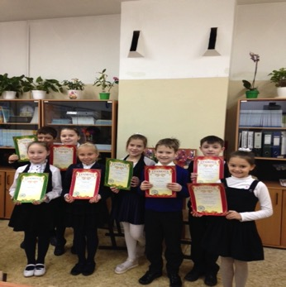
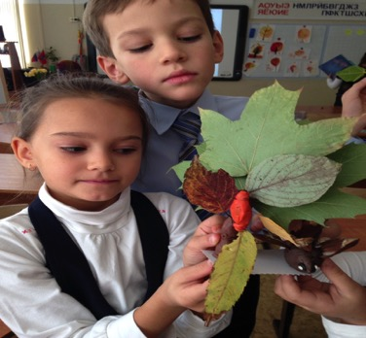
Это определяет главный смысл деятельности учителя:
создать каждому ученику ситуацию успеха!

Slide 7
Понятия
УСПЕХ СИТУАЦИЯ УСПЕХА
состояния радости,
целенаправленное,
удовлетворение оттого, организованное
что результат, сочетание условий,
к которому стремилась ДАЮЩИХ возможность
личность в своей достичь значительных
деятельности, либо результатов в деятельности
совпал с ее ожиданиями,
надеждами, либо
превзошел их

Slide 8
Пути создания ситуации успеха
дифференцированный подход к определению содержания деятельности и характера помощи учащимся при ее осуществлении: право выбора содержания, методов и форм обучения, разноуровневый контроль;
коллективные формы обучения: работа в парах и группах;
сочетание репродуктивных и проблемно–поисковых и творчески–воспроизводящих методов обучения: запоминание материала в комбинации с проблемной ситуацией

Slide 9
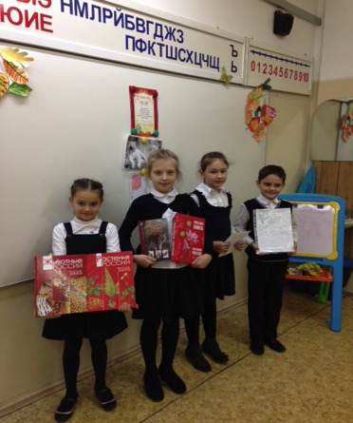
Этапы урока и создание ситуации успеха

Slide 10
Чистописание Этап актуализации ранее усвоенных знаний и умений (повторение) .
Спиши слова и найди «лишнее слово»
Например, на доске записаны слова:
метель, вьюга, честь, морковь.
«Лишними» могут быть:
Вьюга – «Ь» - разделительный, в остальных - для обозначения мягкости согласного.
Вьюга – 1 скл., остальные 3 скл.,
Честь – 1 слог, остальные двусложные.
Свекровь – одушевленное, остальные неодушевленные.

Slide 11
Словарная работа Формирование новых знаний и умений (постановка учебной задачи)
В словарной работе можно использовать составление словариков группами. Работа с группой слов носит творческий характер. После толкования слов, их правильного написания учащиеся выполняют задание: составить рассказ, в котором все данные слова объединены общим смыслом.
Например, Россия, Кремль, Красная площадь, правительство, председатель, Москва, столица, метро.
В самом центре России находится город Москва. В этом городе есть очень красивый Кремль и Красная площадь. В столице находится правительство. Его возглавляет председатель. В Москве проложено метро.

Slide 12
Самостоятельная работа (как средство для развития интереса) Открытие нового знания
Парные согласные на конце слова Уровень 1. Спишите. Вставьте пропущенные буквы. Напишите проверочные. Ястре(б, п ) - …, арбу(с, з) - …, гара(ш, ж) - …, жира(в,ф) - …, заво(т,д) - …, гвоз(д, т)ь - …, ёр(ж,ш) -…, вежли(в,ф) -…, хоро(ж,ш) - …. . Уровень 2. Прочитайте слова. Вставьте пропущенные буквы. Напишите проверочные. Ястре… - …, арбу… - …, гара… - …, жира… - …, заво… - …, гвоз…ь - …, ёр… -…, вежли… - …, хоро… -…. Уровень 3. Прочитайте слова. Вставьте пропущенные буквы. Напишите проверочные. Разделите слова на 2 группы. Ястре… - …, арбу… - …, гара… - …, жира… - …, заво… - …, гвоз…ь - …, ёр… -…, вежли… - …, хоро… -….

Slide 13
Первичное закрепление. Дидактическая игра «Выбери три слова»
Цель: Проследить за формированием орфографического навыка с учетом этапа работы над орфографией. Подбор слов зависит от изучаемых или пройденных тем. На 9 карточках записаны девять слов: Двое берут по очереди карточки, выигрывает тот, у кого первого окажутся три слова , имеющую одинаковую орфограмму.
1-ый набор
зубки | поленья | чучело
гриб | чукча | ручьи
рыбка | вьюнок | чулок
2-ой набор
объявление | склад | сорока
съёмка | град | ворота
подъём | клад | воробей

Slide 14
Самостоятельная работа с самопроверкой Творческая игра «Звери спрятались»
Дается на доске текст. В нём дети должны найти названия зверей.
Пришли ребята в зоопарк. Возле входа – поленья. И объявление: «Мухомор жареный». Рысью пробежал охранник. Ребята за ним, но по пути заслон. Послышалось рычание. «Принести грабли! – скомандовал охранник. Принесли самые новые. «Велика банка, - почему-то сказал охранник. И добавил:- Зоопарк закрыт».
Так и не увидели ни одного зверя. А жаль. Их здесь вон сколько. Целых девять, и все на виду. Найдите их!

Slide 15
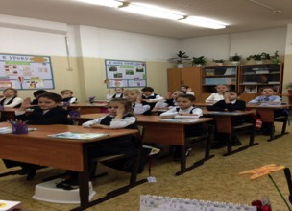
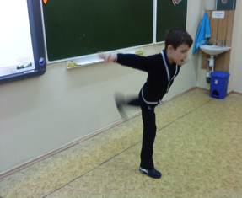
Физкультминутка разрешает использовать стихотворные упражнения
МЕСТОИМЕНИЯ.
Наберись, дружок, терпения!
Заучи местоимения.
Я и мы, ты и вы,
Он, она, оно, они.
НАРЕЧИЯ
Всем известно, что наречие –
Постоянная часть речи.
Оно не изменяется.
Его вопросом без труда
Можно выучить, друзья:
Где? Откуда? Как? Куда?
Почему? Зачем? Когда?

Slide 16
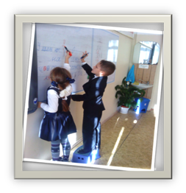
Самоанализ и самоконтроль Развивающая игра «Составь предложение из букв слова»
Например, используя слово «КИТ», можно составить предложение:
Кира
измерила
тень.

Slide 17
Включение нового знания в систему знаний и повторение. Дидактическая игра «Пол-минутки для шутки»
Цель: закрепить правописание заглавной буквы в кличках животных.
Оборудование: на доске записаны названия тех животных, которые встречаются стихотворении Ю. Черных: собака, курица, корова, кошка, лошадь.
Учитель просит детей внимательно послушать стихотворение и сказать, что в нем не так. Правильный ответ поощряется игровым жетоном. Одни дети дописывают на доске к названиям животных- клички, а остальные выполняют эту работу в тетради.
Жили- были дед, да баба
С маленькою внучкою.
Кошку рыжую свою
Называли Жучкою,
А Хохлатой они
Звали жеребенка,
А еще у них была
Курица Буренка,
Собачонка Мурка,
А еще два козла,-
Сивка и Бурка.

Slide 18
Рефлексия деятельности Повышение мотивации (работа по алгоритму)
Даны слова:
капустный, праздник, радостный, лестник, здравствуй
Алгоритм
Тема
Орфография
Доказательство
Вывод
Дети самостоятельно находят ошибку при выполнении работы.

Slide 19
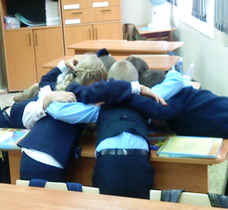
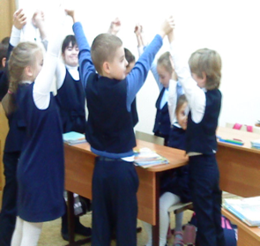
Выводы
Занимательность на уроке – эффективное средство в создании ситуации успеха на уроке
Игра – один из приёмов преодоления пассивности
Игровые формы обучения на уроках русского языка развивают творчество детей и создают прочную базу знаний на данном этапе обучения

Slide 20
Итог
Закреплению уверенности ученика в собственных силах
способствует любое подтверждение педагогом
или коллективом одноклассников удачного итога деятельности ребенка, признание его успехов.

